Slide 1
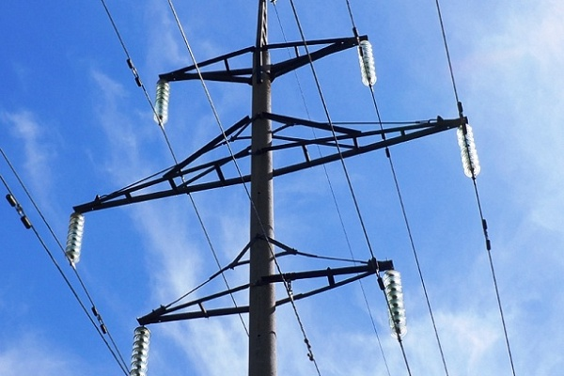
Датчик обрыва электрических цепей
Ищем производственных партнеров по производству и пилотированию датчика

Slide 2

ПРОБЛЕМА
Одной из ключевых проблем в области мониторинга электрических цепей является обнаружение разрывов, коротких замыканий и других неисправностей, которые могут привести к непредсказуемым последствиям, включая возгорания и простои в работе.
Потери компаний при обрывах цепей могут исчисляться миллионами рублей.

Slide 3
РЕШЕНИЕ
Разрабатываемые датчики разрыва цепей, может решать следующую часть проблемы:
Обнаружение и предупреждение о разрывах и неисправностях в электрических цепях.
Упрощение процесса интеграции и сопровождения
Повышение надёжности электрооборудования
P_{уст} + 5 бар
КИГ +10%

Slide 4
ОЦЕНКА РЫНКА
Общий объем рынка, включая всех клиентов и конкурентов.
TAM
43,2 млрд. Руб.
TAM
Доступный объем рынка
SAM
734,4 млн.Руб.
SAM
SOM 1,08 млн. Руб.
SOM
Реально достижимый объем рынка

Slide 5






ЦЕЛЕВАЯ АУДИТОРИЯ
 | Предприятия компании ПАО «Газпром», ПАО «Газпромнефть» |  | ПАО «Роснефть»
ПОТЕНЦИАЛЬНЫЕ ПОТРЕБИТЕЛЬСКИЕ СЕГМЕНТЫ
Частные добывающие компании:
ООО «Пурнефть» ООО «ВолгаГаз»
Компания ПАО «ГМК Норильский Никель»

Slide 6
КОНКУРЕНТЫ
1. Крупные производители электротехнического оборудования, такие как Siemens, Schneider Electric, ABB и GE. Эти компании имеют широкий ассортимент продуктов и технологий, включая датчики обрыва цепей.
2. Специализированные компании, такие как Fluke Corporation, Megger и Amprobe, которые специализируются на разработке и производстве электротехнического оборудования и инструментов, включая датчики обрыва цепей.
3. Небольшие стартапы, которые также могут разрабатывать инновационные решения в области обнаружения обрывов в электрических цепях.

Slide 7
Приод 3(3-5 лет)
Период 1(0-6 месяцев)
Период 2(1-2 года)
ДОРОЖНАЯ КАРТА ПРОЕКТА
- Разработка прототипов и проведение лабораторных испытаний.
- Патентование и получение необходимых сертификатов.
- Оценка рынка и конкурентный анализ.
- Разработка бизнес-плана и стратегии маркетинга.
- Производство и тестирование рабочих прототипов.
- Пилотная эксплуатация датчиков с участием потенциальных клиентов.
-Сбор и анализ отзывов от первых пользователей для улучшения продукта.
- Официальный запуск продукта на рынок.
- Начало продаж через выбранные каналы сбыта.
- Активное продвижение и маркетинг, участие в отраслевых выставках и семинарах.
- Мониторинг продаж и отзывов клиентов для быстрой адаптации стратегии.
- Закрепление позиций на рынке и увеличение доли рынка.
- Постоянное инвестирование в исследования и разработку для поддержания инновационности продукта.
- Разработка новых бизнес-моделей, например, предложение услуг мониторинга на основе подписки.
- Построение сильного бренда и репутации надежного поставщика решений для мониторинга электрических цепей.

Slide 8
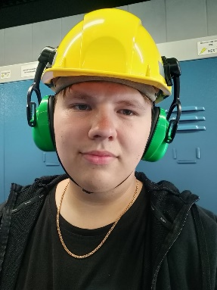
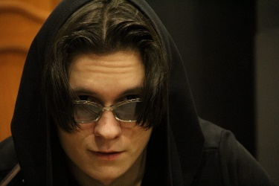
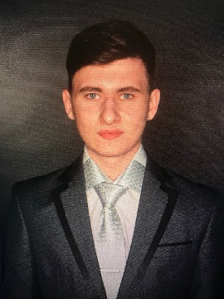
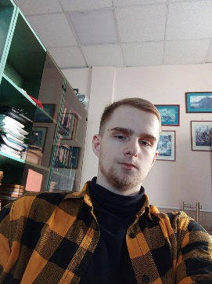
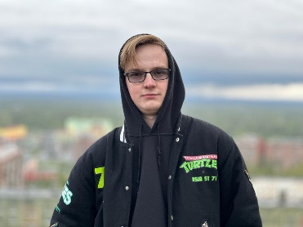
КОМАНДА ПРОЕКТА
Сикорский Дмитрий
Руководитель проекта, Инженер
Ахметшин Максим
Ведущий инженер
Дарвин Роман
Электрик, разработчик
Мозгунов
Даниил
Специалист по автоматизации
Кадейкин Евгений
Технический специалист
8

Slide 9
300 тыс. руб.
материалы и сырье
ЗАПРОС
РЕЗУЛЬТАТ
Образец датчика обрыва электрических цепей с целью предотвращения аварий.
500 тыс. руб.
услуги конструкторского бюро
Разработка датчика обрыва электрических цепей
500 тыс. руб.
опытно-промышленные испытания
9

